Slide 1

VÆRKTØJ 5.2
AKTIVITETSBESKRIVELSER
Værktøjer til Power i projekter og portefølje, 5. udgave © John Ryding Olsson

Slide 2
Værktøj: Vurdering af bæredygtigheden i projektet
Formål og udbytte
Aktivitetsbeskrivelse består, som ordet siger, i at beskrive de aktiviteter, som ligger før de enkelte milepæle. Formålet er at sikre en fælles opfattelse af aktiviteten og dens mål for på den måde at kunne uddelegere aktiviteter i projektet, især når delegeringen sker til afdelinger eller parter uden for projektorganisationen og til arbejdsgrupper i projektet. Aktivitetsbeskrivelse kan også benyttes generelt for projektets hovedaktiviteter for at opnå en god planlægning.
Fremgangsmåde
Aktivitetsplanlægningen tager udgangspunkt i milepælene. Aktiviteterne defineres ved at vurdere, hvad der skal gennemføres for at opfylde den pågældende milepæl. Hvis milepælen hedder: ”Seminar for 15 ledere er gennemført den 1. okt.”, hvilke aktiviteter skal så gennemføres for at dette er sket? Aktiviteterne ligger tidsmæssigt før milepælen og skal alle være gennemført, for at milepælen er nået.
Aktivitetsbeskrivelsen kan ske på følgende måde: Definér projektets hovedaktiviteter. Ofte vil man starte med at definere én hovedaktivitet per milepæl. Man skal dernæst detaljere hovedaktiviteten i delaktiviteter. Nogle delaktiviteter kan defineres fra starten, men mange kan først defineres, som projektet skrider frem.
Det, der skal beskrives, er en ”mini-projekttrekant” for den pågældende aktivitet.
Man skal ud fra aktivitetsbeskrivelsen kunne se:
• Hvad er slutleverancen, dvs. milepælen?
• Hvilke ressourcer/personer er nødvendige?
• Hvor megen tid er krævet?
• Er aktiviteten afhængig af andre aktiviteter?
Aftal hvem, der skal forestå og udføre hver hovedaktivitet, hvad enten det er en afdeling, en arbejdsgruppe eller en projektmedarbejder.
Beskriv i dialog med vedkommende opgavens ønskede resultater og dokumentation samt de beslutninger, der eventuelt skal leveres grundlag for. Lad der på den opgaveansvarlige beskrive fremgangsmåde, delopgaver, hjælpemidler, behov for koordination, samt budget for ressourceindsats og omkostninger. Disse forhold drøftes og dokumenteres i en fælles aftale.
Værktøjer til Power i projekter og portefølje, 5. udgave © John Ryding Olsson

Slide 3
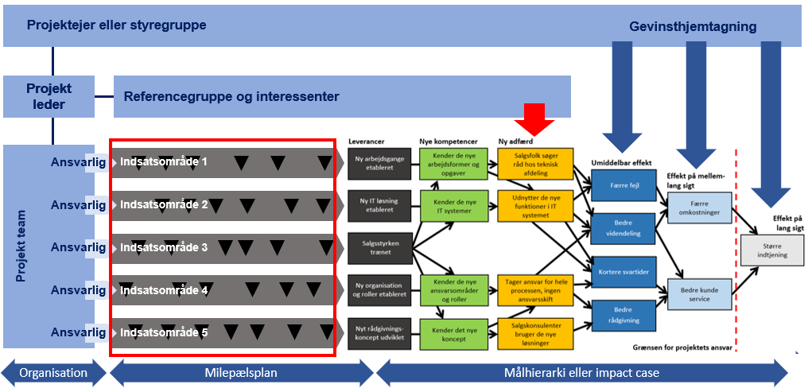
Aktivitetsbeskrivelser er aktuelle inden for det røde rektangel
Projektet designes, så der er en direkte sammenhæng mellem projektets effekter, leverancer, indsatsområder, milepæle og ansvarsfordelingen i teamet. Projektdesignet og processen skal understøtte følgende værdikæde: Ressourcerne muliggør aktiviteterne, der skaber milepælene. Milepælene skaber leverancerne. De nødvendige kompetencer gør det muligt at bruge leverancerne med den rette adfærd. Leverancerne og den nye adfærd skaber de forretningsmæssige effekter. Projektejer er ansvarlig for de forretningsmæssige mål og gevinsthjemtagningen.
Værktøjer til Power i projekter og portefølje, 5. udgave © John Ryding Olsson

Slide 4
Skabelon 1: Aktivitetsbeskrivelse
Projekt (nr.) | Indsatsområde |  | Aktivitet (betegnelse, nr.) |  | Dato
Ressourceforbrug (manddage) |  | Varighed (Kalenderuger) |  | Termin | Ansvar
Nødvendige forudgående aktiviteter |  |  | Startgrundlag (Resultater, dokumentation osv.)
Efterfølgende aktiviteter der skal bruge resultatet |  |  | Resultat (Dokumentation, test, godkendelser osv)
Beskrivelsen af indhold (opgaver) |  |  | Varighed/ressource | Udstyr/metode | Budget i kr.
Total i alt
Værktøjer til Power i projekter og portefølje, 5. udgave © John Ryding Olsson

Slide 5
Skabelon 2: Aktivitetsbeskrivelse
Beskrivelsen af indhold (opgaver) | Varighed/ressource | Udstyr/metode | Budget i kr.
Total i alt
Værktøjer til Power i projekter og portefølje, 5. udgave © John Ryding Olsson

Slide 6
Referencer og links
Forbindelse til andre værktøjer
Målhierarkiet og Impact case: Målhierarkiet beskriver projektets leverancer. Hvis aktiviteten er en del af disse leverancer, så vil den fremgå af disse værktøjer
Milepælsplanen: Milepælsplanen fastlægger rækkefølgen og tidspunkterne for milepælene og deres aktiviteter.
Projektorganisering: Organiseringen vil angive, hvem der har ansvar for de forskellige indsatsområder, hvor aktiviteterne realiseres. Organiseringen vil også angive, hvem der kunne være relevant ved de forskellige godkendelser af aktiviteterne.
Interessentanalysen: Analysen beskriver, hvilke interessenter der er vigtige at involvere i udviklingen af projektet. Det vil ofte være nogle af disse målgrupper, der skal medvirke ved godkendelsen af aktiviteterne f.eks. medarbejdergrupper, ledere, brugere og kunder.
Links: https://airbornleadership.com/
Referencer
Bogen Power i projekter og portefølje 4. udgave, Djøf Forlag 2019
Bogen Projektlederskab – effekt til tiden 1. udgave, Djøf Forlag 2016
Værktøjer til Power i projekter og portefølje, 5. udgave © John Ryding Olsson

Slide 7




Vi har flere spændende bøger inden for projektledelse
Se mere på https://djoefforlag.dk/
Værktøjer til Power i projekter og portefølje, 5. udgave © John Ryding Olsson

